Slide 1

Samenwerking Strategische Modelvernieuwing Personenvervoer (SMP)
Informatiebijeenkomst
zaaknummer 311204934
Charlie Hage, Robert Cellissen,
Victoria Emmelot, Henri Palm
17-12-2024
RWS informatie

Slide 2
Agenda
Voorstelronde
Programma Strategische Modelvernieuwing SMP (Henri Palm)
Samenwerking SMP (Robert Cellissen)
Vragenronde (Charlie Hage)
Toelichting vervolgprocedure en afsluiting

Slide 3
1. Voorstelronde

Slide 4
2. Programma SMP

Slide 5
Programma SMP
Aanleiding programma:
In onze samenleving vinden een aantal grote transities plaats m.b.t. klimaat, energie, natuur, woningbouw en digitalisering. Deze transities hebben grote invloed op de mobiliteit.
Nieuwe vragen en nieuwe informatiebehoeften die uit deze transities opkomen zijn met het huidige modelinstrumentarium niet toereikend te beantwoorden.
Dit geldt ook voor de forse opgave bij RWS voor het assetmanagement (instandhouding en vernieuwing).
Daarnaast is het huidige instrumentarium in haar samenhang lastig te beheren en up-to-date te houden.
Doel programma:
Het realiseren van een vernieuwd modelinstrumentarium om:
beter op de nieuwe vragen en informatiebehoeften in te spelen;
het beheer van de modellen te verbeteren (robuuster, efficiënter, transparanter);
zich aan te passen aan de veranderende eisen en technische mogelijkheden van deze tijd.

Slide 6
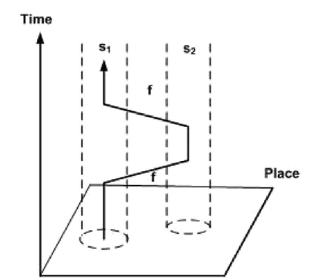

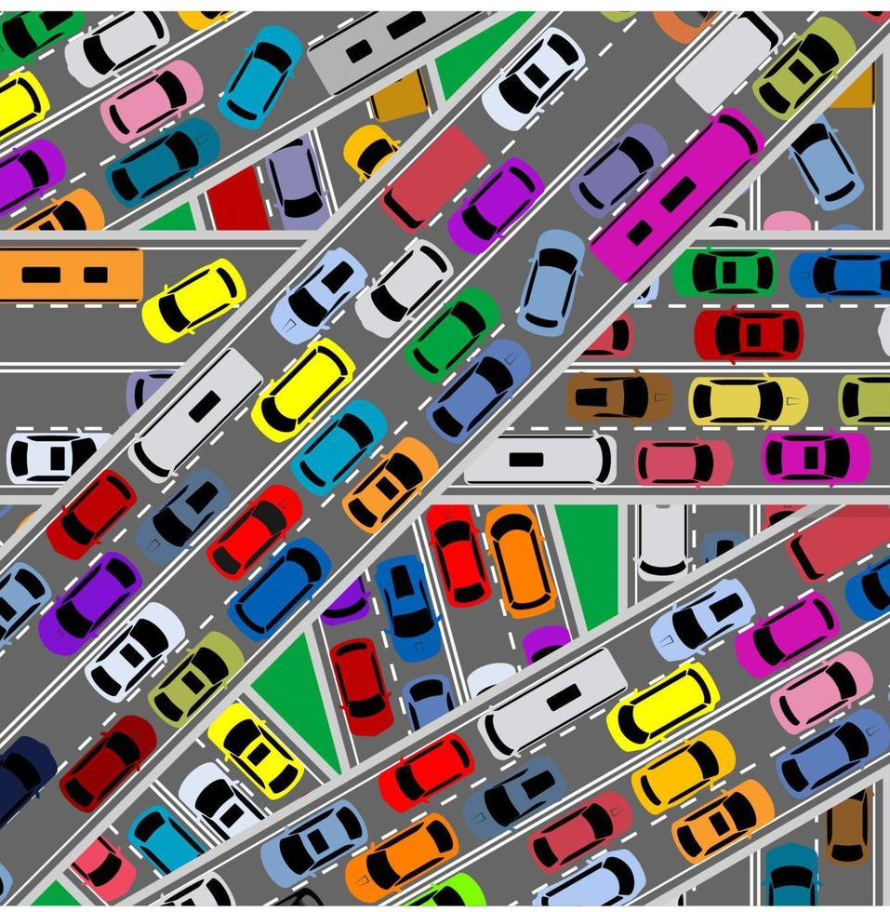
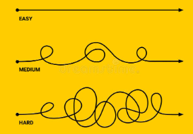
Vernieuwingsopgaven modellen Verkeer & Vervoer
We gaan ons anders verplaatsen: in over en binnen de dagen, kiezen andere
bestemmingen, zijn vaker thuis en gebruiken nieuwe mobiliteitsvormen.
Veranderend
gedrag in
ruimte en tijd
Verschillen in persoons, preferenties en attitudes zijn belangrijke verklarende variabelen in het keuzegedrag. Het belang en de wens nemen toe om meer met deze verschillen rekening te houden en verdelingseffecten inzichtelijk te maken.
Meer diversiteit
in gedrag
Naarmate netwerken zwaarder belast raken, wordt de afwikkeling van het verkeer steeds moeilijker voorspelbaar vanwege de complexe dynamiek in verkeersvraag en bottlenecks. Dit werkt ook door in de vraagmodellering.
Zwaarbelaste
netwerken
De neiging bestaat om modellen steeds ingewikkelder te maken. Daartegenover is er behoefte aan eenvoudigere en meer transparante, navolgbare modellen eventueel ondersteund door datagedreven technieken.
Decompliceren

Slide 7
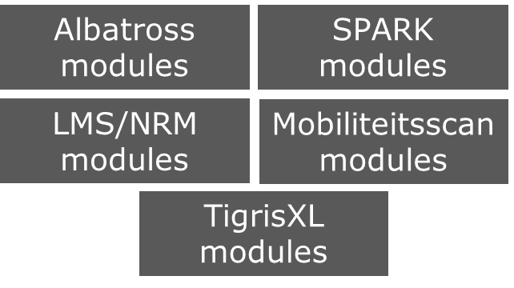
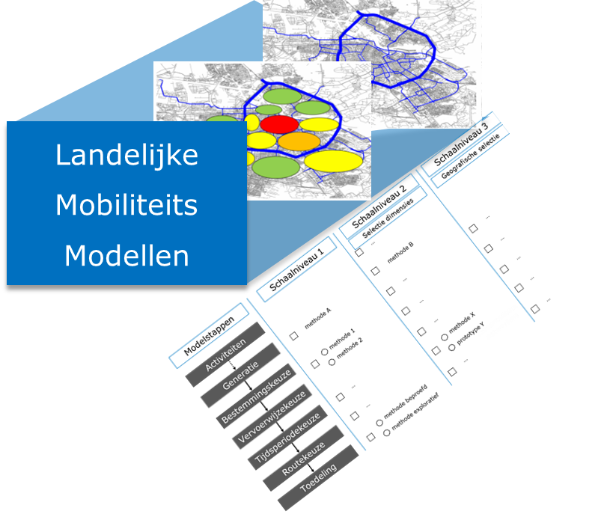
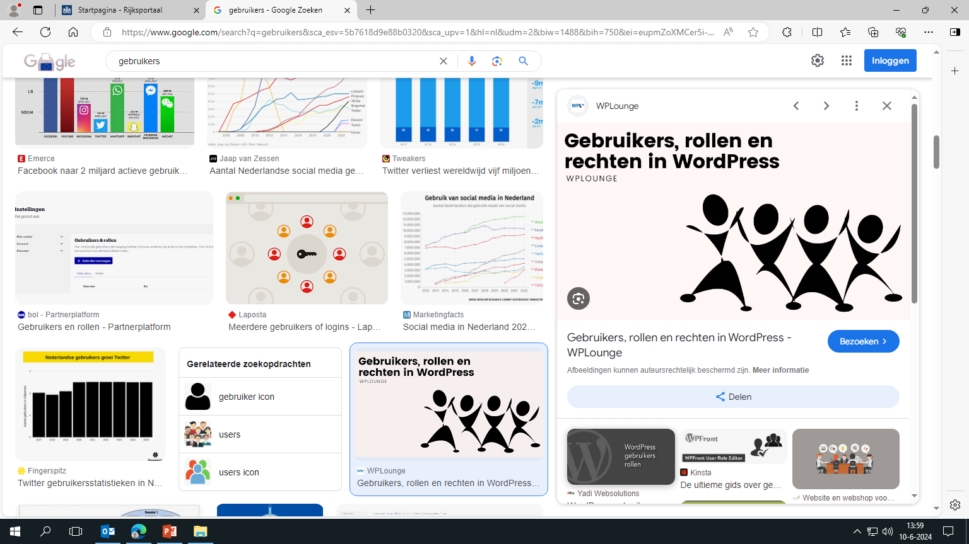
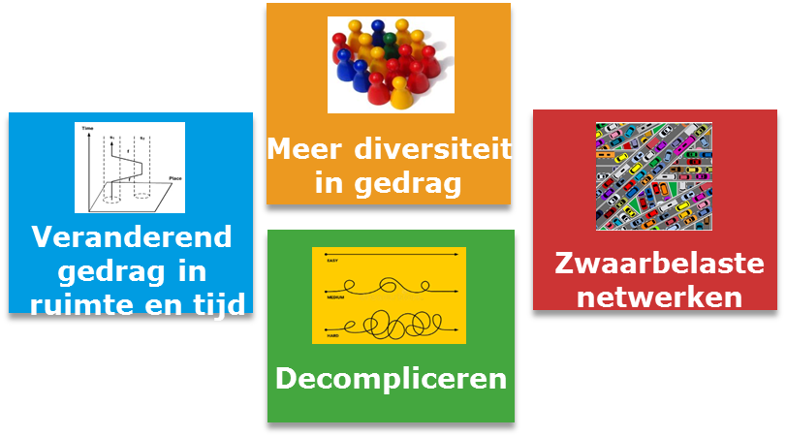
Flexibel nieuw modelinstrumentarium
Flexibele modelarchitectuur
voorbeeld
eindgebruikers
toepassers
ontwikkelaars

Slide 8



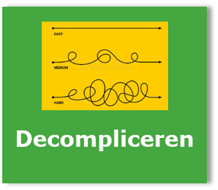
Greep uit groslijst potentiële projecten 2025 *
Budgetconstraints in tijd, geld en andere factoren in afstandsgedrag
Verkenning uitbreiden modelinstrumentarium met activiteiten (LMS–Albatross)
Inzicht in gedrag m.b.t. thuis winkelen, werken en onderwijs (na-enquête ODiN?)
Onderbouwing voor een populatiesynthese
Grip op de causaliteit tussen omstandigheden, attitudes en gedrag
Specificatieonderzoek differentiatie OV-tarieven
Toets relevantie dynamiek verkeersvraag/-afwikkeling (inhoud en beleidsmatig)
Vergelijking QBLOK met dynamische toedeling
Effecten automatisch rijden op wegcapaciteit en routes
Opstellen implementatieplan flexibele modelarchitectuur
Testcase en benchmark alle invoer in nieuw standaard formaat
Start afweging 1 GUI / schil of meerdere
* Disclaimer: maakbaarheid m.b.t. budget en capaciteit projecten 2025 moet nog plaatsvinden

Slide 9
3. Samenwerking SMP
Doel van de samenwerking
Vijf belangrijke punten
  Samenwerking als onderdeel van een bredere alliantie
  Wederkerige basis voor samenwerking
  Indeling in percelen
  Aantal deelnemers
  Eigendomsrechten

Slide 10
Doel van de samenwerking
Hoofddoel: Uitvoeren van projecten binnen het programma SMP
Nevendoelen:
  Verbreden kennisbasis en expertise in de markt
  Efficiënte kennisinkoop en flexibele samenwerking met de markt

Slide 11
Vijf belangrijke punten (1)
Samenwerking als onderdeel van een bredere alliantie
Alliantie Strategische Modelvernieuwing Personenvervoermodellen SMP
Samenwerkingsovereenkomst met marktpartijen
Afspraken met TNO over rol als kennispartner
Afspraken met universiteiten over kennisuitwisseling

Slide 12
Vijf belangrijke punten (2)
Wederkerige basis voor samenwerking
Halen | Brengen
Kans om mee te dingen naar opdrachten binnen Programma SMP | Actief kennisdelen en samenwerken met andere partijen in alliantie
Kennisopbouw over nieuw modelinstrumentarium | Open en constructieve houding
Vergoeding voor deelname | Bijdrage aan kwalitatief hoogwaardig modelinstrumentarium

Slide 13
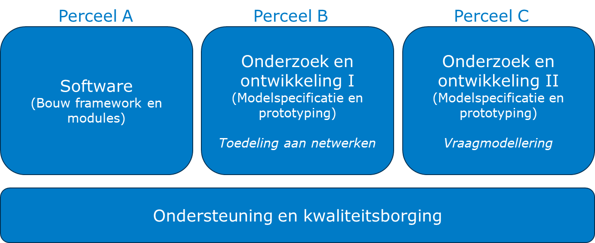
Vijf belangrijke punten (3)
Indeling in percelen
Accent verschuift gedurende looptijd programma
20%
20%
50%
10%

Slide 14
Vijf belangrijke punten (4)
Aantal deelnemers: maximaal 7
Perceel A: 2 deelnemers
Perceel B: 2 deelnemers
Perceel C: 3 deelnemers
Als partijen kwalificeren voor meerdere percelen:
  Perceel A: 2 partijen
  Perceel B: als partijen al zijn gekwalificeerd voor perceel A dan max 1 partij extra
  Perceel C: als partijen al zijn gekwalificeerd voor A of B dan max 1 partij extra

Slide 15
Vijf belangrijke punten (5)
Eigendomsrechten
  Producten die binnen de Samenwerking SMP worden ontwikkeld zijn eigendom van opdrachtgever.
  In het geval partijen de binnen de Samenwerking SMP ontwikkelde producten voor andere opdrachtgevers of doeleinden willen doorontwikkelen, zijn aanvullende afspraken nodig.
  Als partijen bestaande producten of modules inbrengen in de Samenwerking SMP worden vooraf aanvullende afspraken gemaakt over (onbeperkt) gebruikersrecht voor de gebruikers van het modelinstrumentarium van RWS

Slide 16
4. Vragenronde

Slide 17
5. Toelichting vervolgprocedure en afsluiting
Verslag van de vragenronde wordt gepubliceerd op Tenderned
Volgende inlichtingenronde: 16 januari
Sluiting inschrijvingen: 10 februari

